Slide 1
Présentation de l’année
Seconde 1
Année 2022/2023
Lycée Condorcet de Montreuil

Slide 2
Sur la vie de classe
Le règlement intérieur s’applique en classe.
Pas de prise de parole sans autorisation.
Pas de déplacement sans autorisation.
Téléphone en silencieux et rangés.
Pas de retards acceptés passé 5 minutes.

Slide 3
Les cours en physique-chimie
TP
→ 1h30 par semaine (lundi matin)
→ demi-groupe
Cours
→ 1h par semaine (lundi après-midi)
→ 1h toutes les deux semaines (jeudi après-midi)
→ classe entière

Slide 4
Travailler en physique-chimie
Être actif-ve en TP et en classe
Participer au maximum
Rester concentré-e
Relire le cours précédent avant chaque cours
Ne pas rester bloqué-e sur le langage mathématique
Demander de l’aide si besoin

Slide 5
L’évaluation de votre travail
3 sources pour la note finale :
2 à 3 contrôles par trimestre
→ date et sujet 2 semaines à l’avance
→ la moyenne compte pour 70 % de la note finale
TP → 20 % de la note finale
Progression → 10 % de la note finale

Slide 6
Le programme

Slide 7
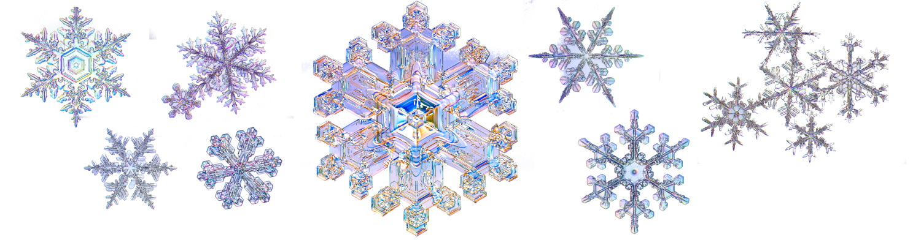
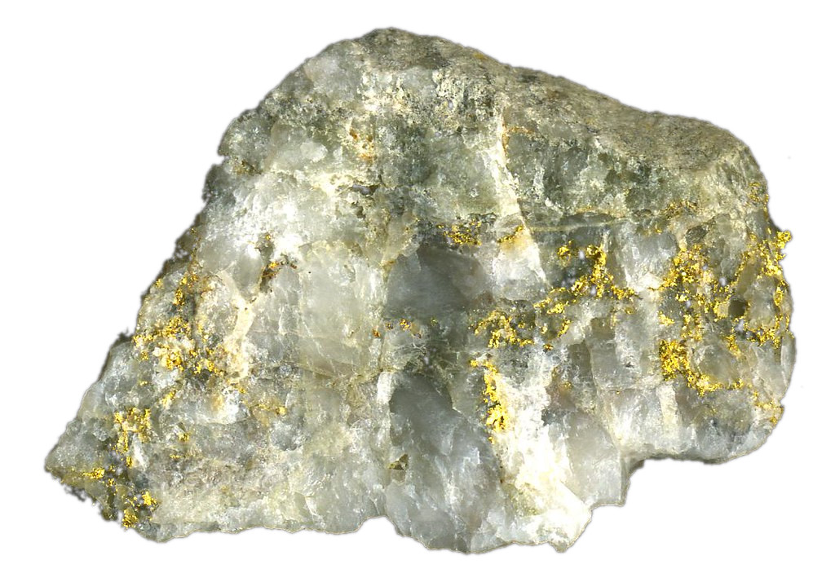
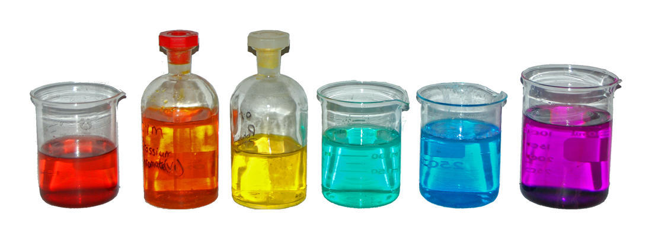
Corps pur et solutions

Slide 8
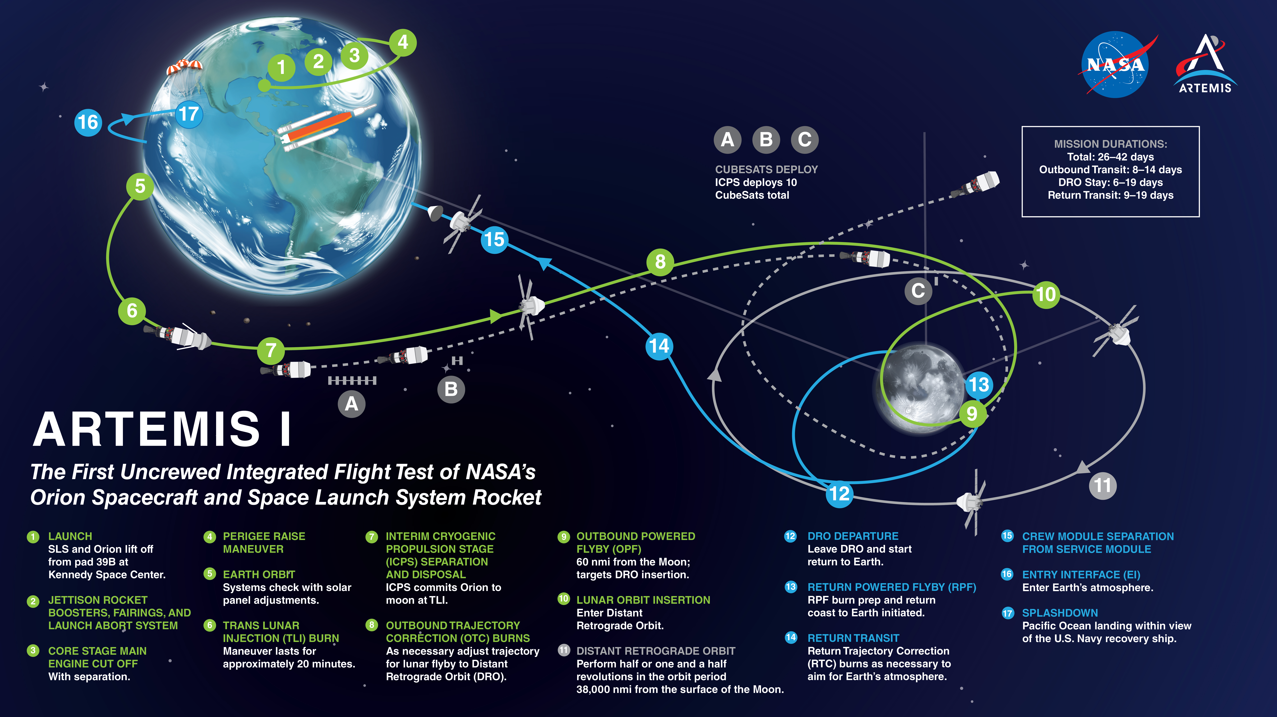
Mouvement et interactions

Slide 9
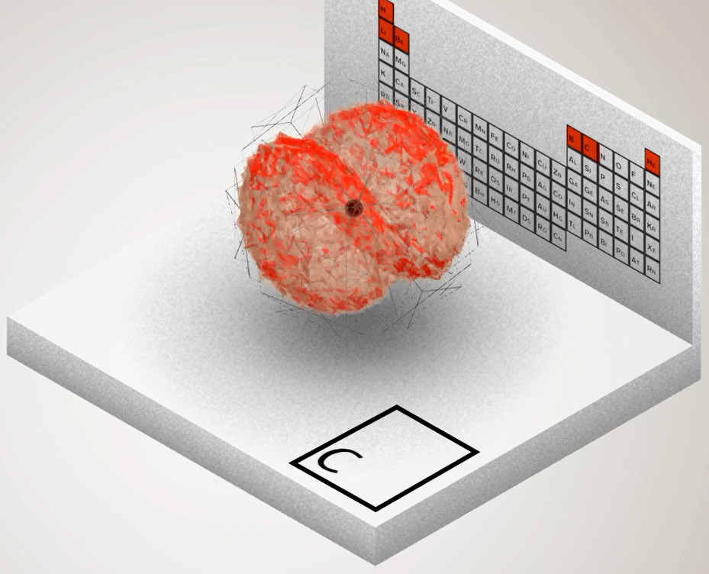
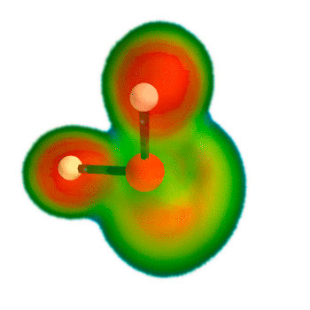
Atomes et molécules

Slide 10
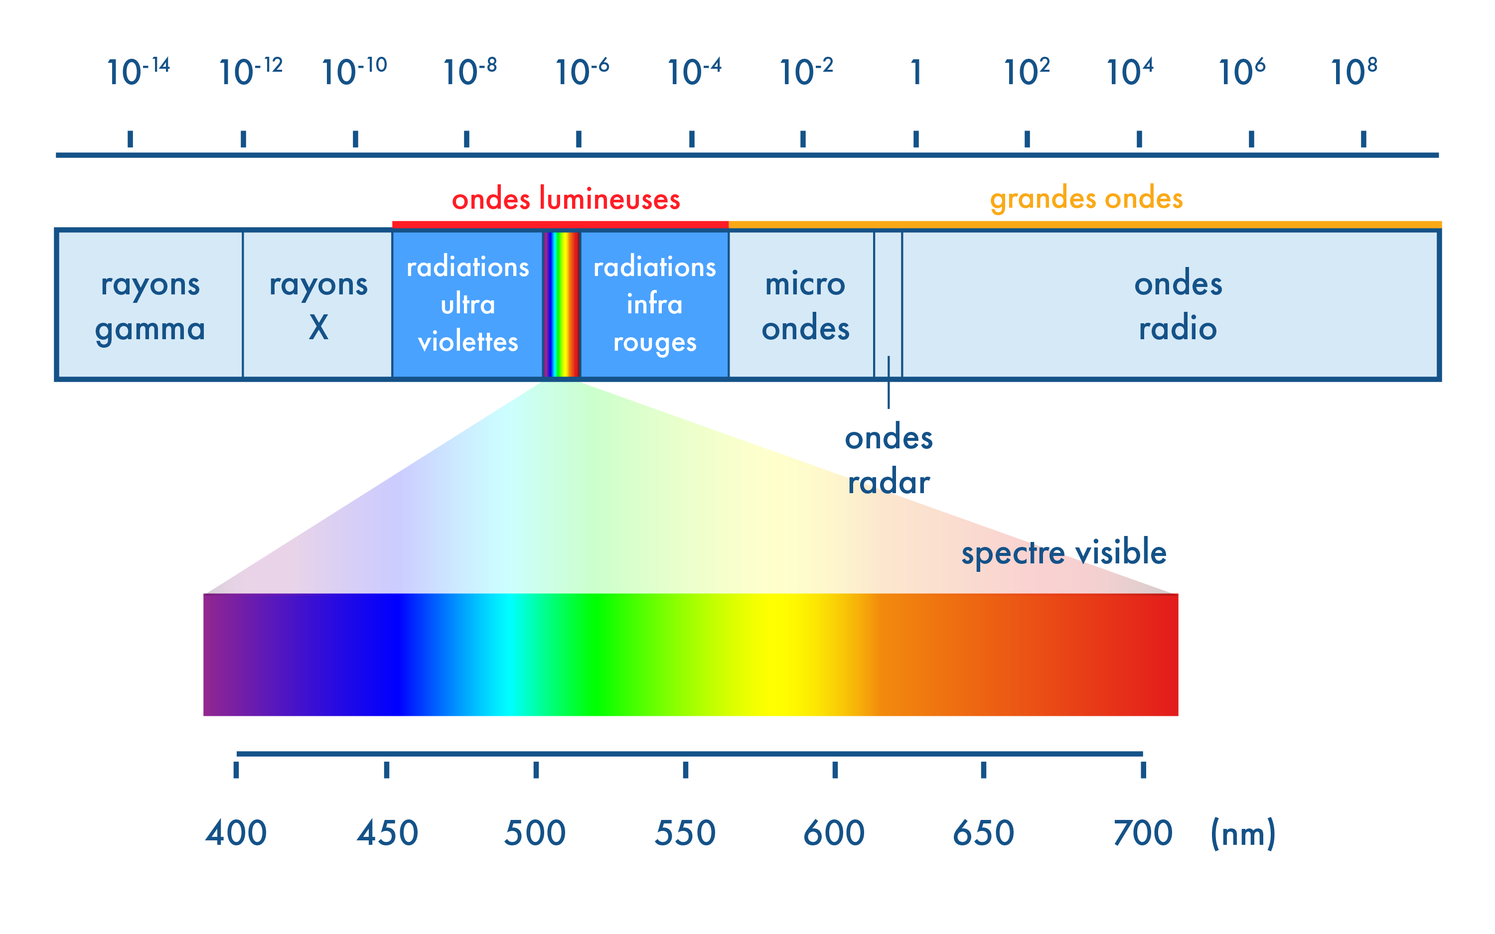
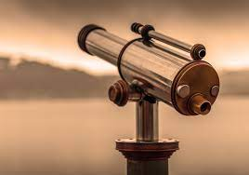
Ondes lumineuses et optique

Slide 11
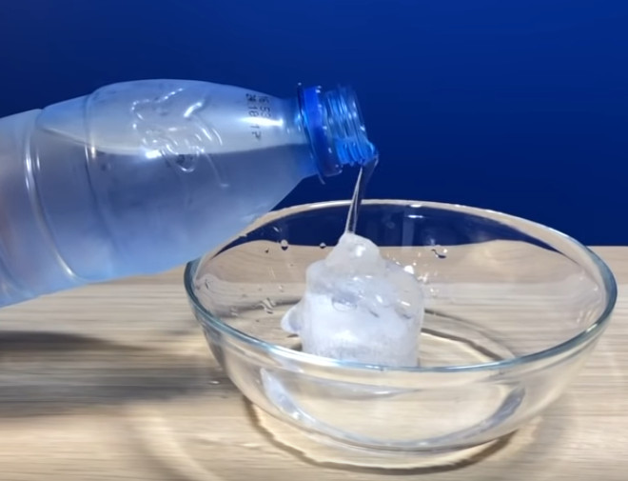
Transformation de la matière

Slide 12
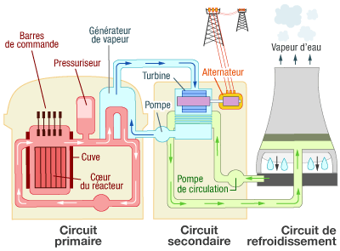
Réaction nucléaire

Slide 13
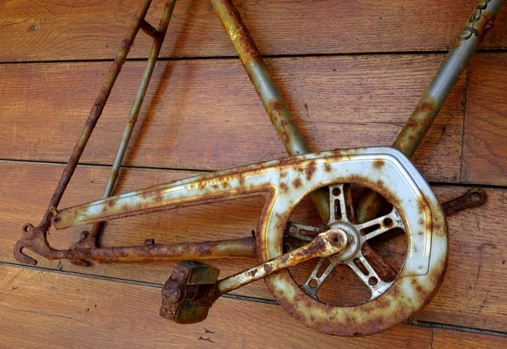
Réaction chimique

Slide 14
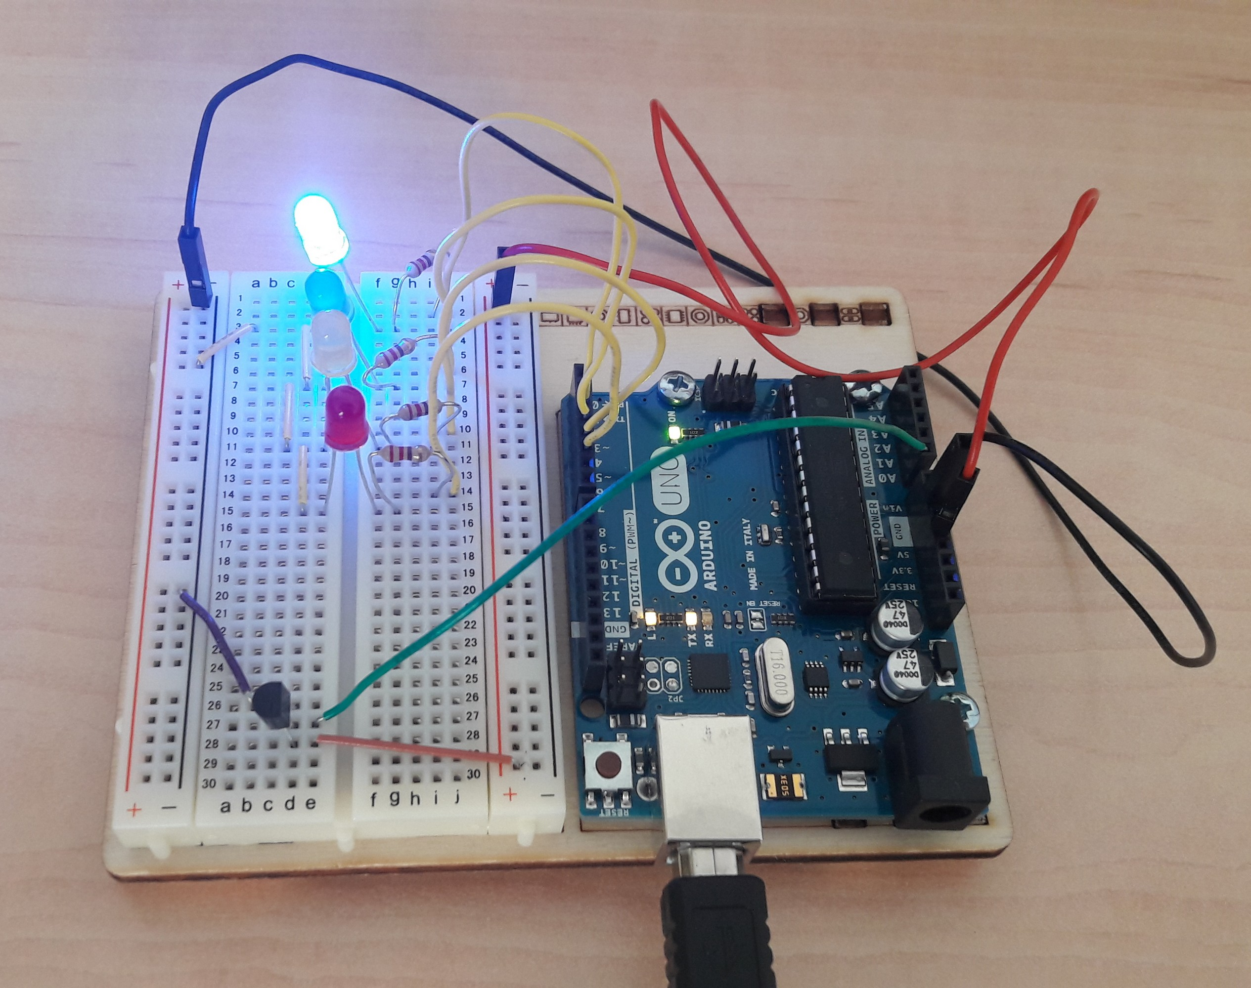
Signaux et capteurs

Slide 15
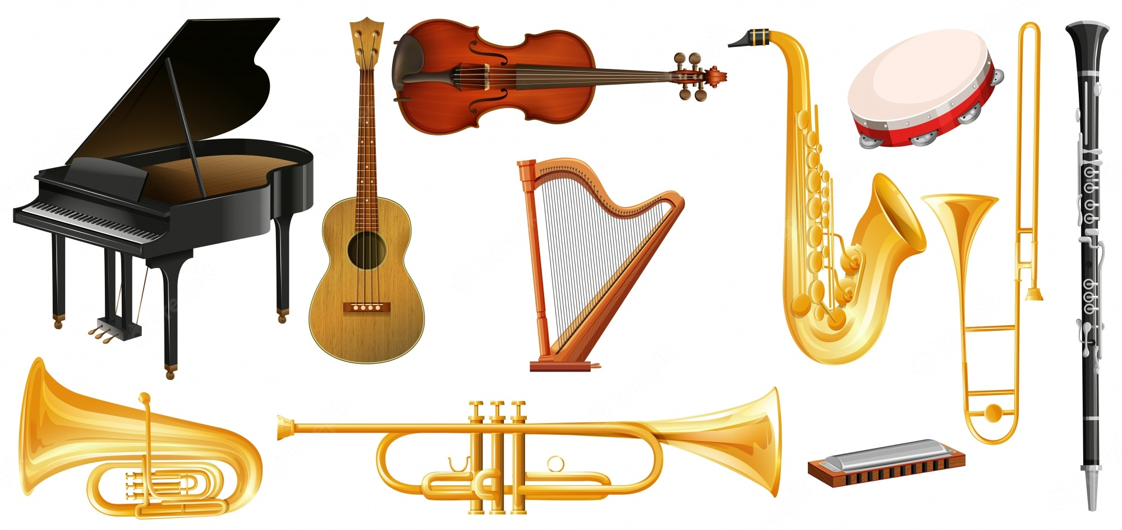
Ondes sonores

